Slide 1
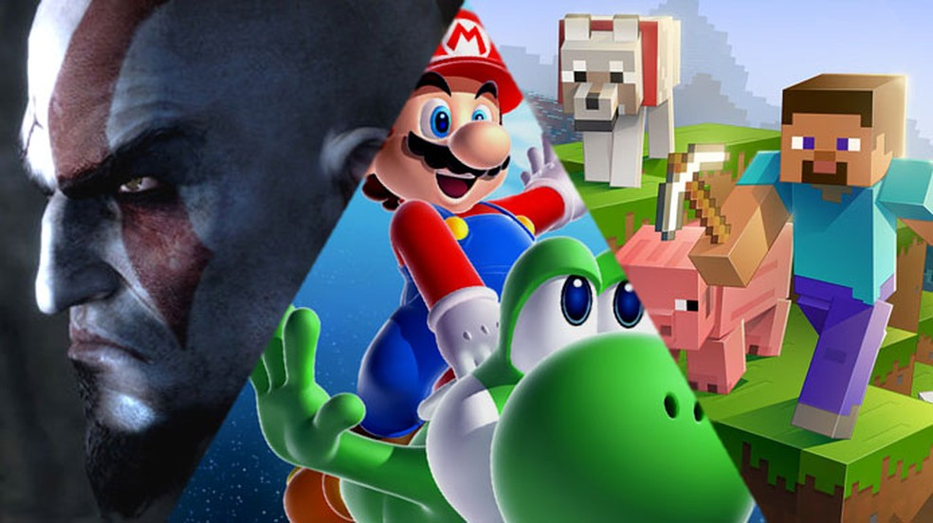
PROTÓTIPOS DE LAYOUT mobile tablet desktop
Erick Zillig

Slide 2
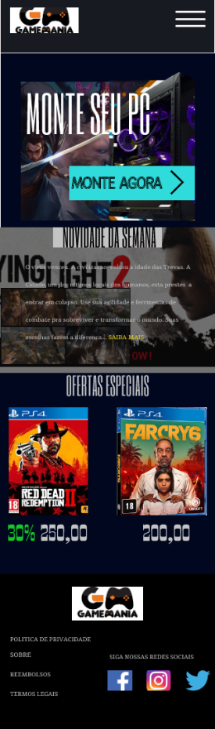
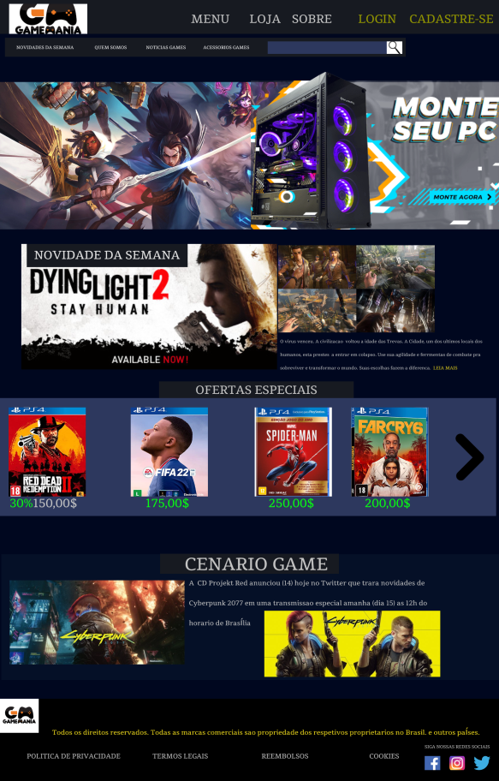
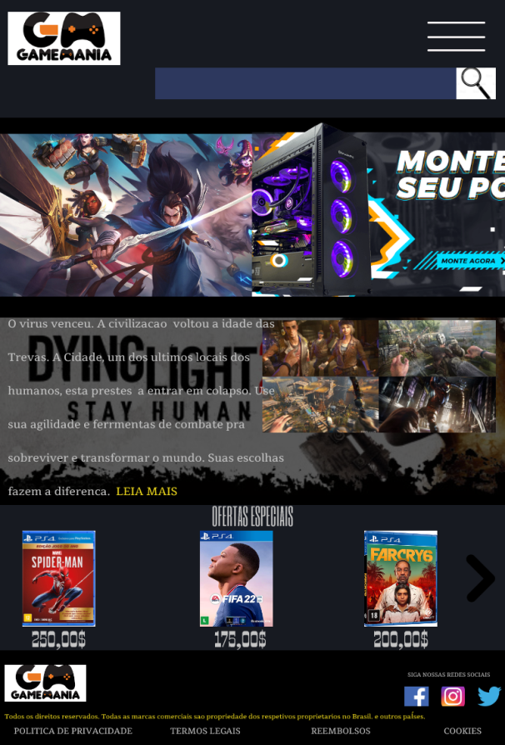
TIPOS DE LAYOUT
MOBILE
TABLET
DESKTOP

Slide 3
Necessidades especificadas
Procurei fazer layouts simples e funcionais, com as competências que o cliente especificou, usar cores escuras, imagens chamativas , formas de conato com a empresa, jogos que chamem atenção do público alvo e etc...
Estudei formas que outras plataformas utilizam pra trazer atenção do cliente, como promoções, novidades e noticias de jogos atuais e campeonatos.

Slide 4
LAYOUT FUNCIONAL?
Layout básico, porém intuitivo com abordagens que fazem o cliente parar pra ver, como promoções, novidades da semana, imagens com impacto chamativo, deixei um menu com informações básicas e necessárias, como login e cadastro, aba de pesquisa, aba de “quem somos” pra acaso o cliente queira ter certeza que a empresa é confiável, entre outros detalhes.

Slide 5
DIFICULDADES
Encontrei algumas dificuldades em usar a plataforma figma, porém depois que fiz o protótipo desktop tive mais facilidade em utilizar, fiquei com dificuldades em desenvolver o layout mobile, detalhes como encaixar muita informação em pouco espaço, reduzir imagens e letras, entre outros, mas conseguir encaixar todas informações necessárias, outro detalhe foi a questão de sobrepor cores de fundo pra não ficar nada muito fora de contexto.
Fora essas pequenas desavenças, conseguir entregar um bom layout.

